Slide 1
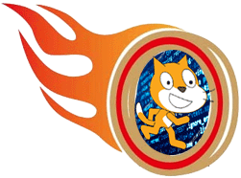
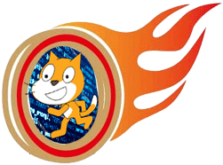





Python精灵模块创意编程之
最简平台跳跃游戏

Slide 2
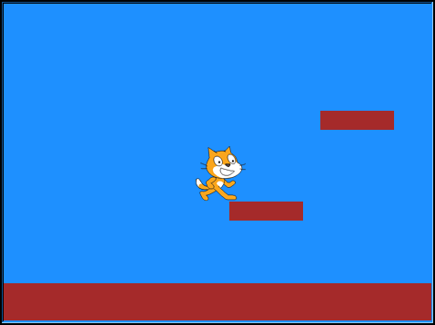
pip install sprites
最简平台跳跃游戏
在这个程序中，按左右键能操作一只有两个造型的小猫，让它左右走动，并且按向上方向箭头还能跳上台阶。

Slide 3
pip install sprites
台阶
本例中的台阶是用三个长方形的矩形实现的。每个矩形包装成了一个角色，分别是ground1,ground2,ground3。
每个台阶是棕色的，通过shapesize进行了变形，它们都被放在名为grounds的列表中。
ground是地板的意思。

Slide 4
pip install sprites
小猫的isground属性
在程序中，给小猫定义了一个叫isground的属性，用来描述小猫是否碰到了三个台阶。如果碰到三者之一，则值为真，否则为假，在本例示意代码如下所:
# 坐标更新
sp.isground = False # 是否在地面
sp.addx(sp.dx)
for g in grounds:
if sp.collide(g): # 碰到任意一个地面则把标志为在地面
sp.isground = True

Slide 5
pip install sprites
造型切换nextcostume
在本例中通过代码定义了一个叫images的列表。如下所示:
images = ['res/cat1.png','res/cat2.png']
再通过实例化了有两个造型的小猫角色，代码如下所示:
sp = Sprite(shape=images)
在while循环中，如果按了a或者d键，调用角色的nextcostume方法，让小猫在两个造型之间切换，所以能看到走动的小猫。

Slide 6
pip install sprites
焦点
屏幕有焦点才能接收到按键检测，否则按键无意义。在本程序中调用了screen._focus这行代码。它返回当前屏幕是否得到焦点，如果没有得到焦点则直接刷新屏幕，让while循环continue。

Slide 7
pip install sprites
源代码简析
game over。
1. 导入相关模块的命令
2. 新建窗口及设定相关参数
3. 新建三个台阶，分别是ground1,ground2,ground3
4. 实例化三个按键，分别是a,d,w
5. 新建小猫角色，名叫sp
6. 进入while循环，不断检测有没有按a,d键。如果按了则切换造型，朝相应的方向移动。
如果按了跳跃键并且在台阶上，则起跳。

Slide 8



从小学编程
长大本领高
我是风火轮编程的形象人物。谢谢观赏！

